Slide 1







Slide 2



Đọc và cho biết những câu thơ dưới đây nhắc đến sự kiện lịch sử nào?
“Hai Bà Trưng có đại tài,
Phất cờ khởi nghĩa giết người tà gian,
Ra tay khôi phục giang san,
Tiếng thơm dài tạc đá vàng nước ta.”
(Hồ Chí Minh, Lịch sử nước ta, NXB Chính trị quốc gia Sự thật, 2018)

Slide 3





Những câu thơ trên nhắc đến Hai Bà Trưng và cuộc khởi nghĩa do Hai Bà Trưng lãnh đạo. Đây là một trong những cuộc khởi nghĩa mở đầu phong trào đấu tranh chống lại ách đô hộ của phương Bắc. Cuộc khởi nghĩa đã cổ vũ mạnh mẽ tinh thần đấu tranh giành độc lập của nhân dân ta.

Slide 4
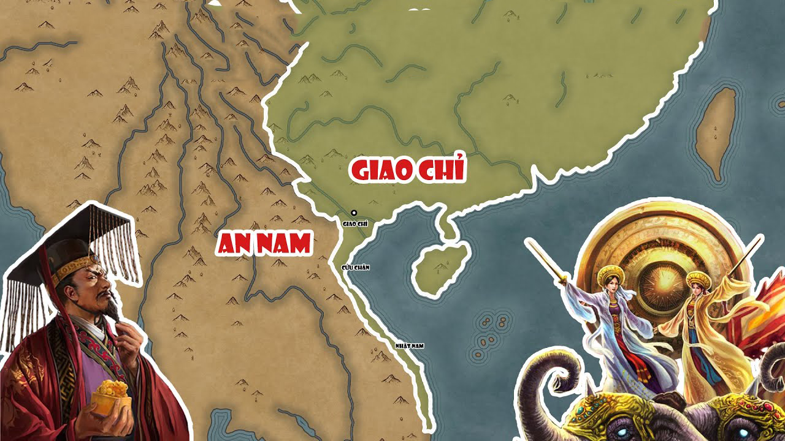



Slide 5


Slide 6
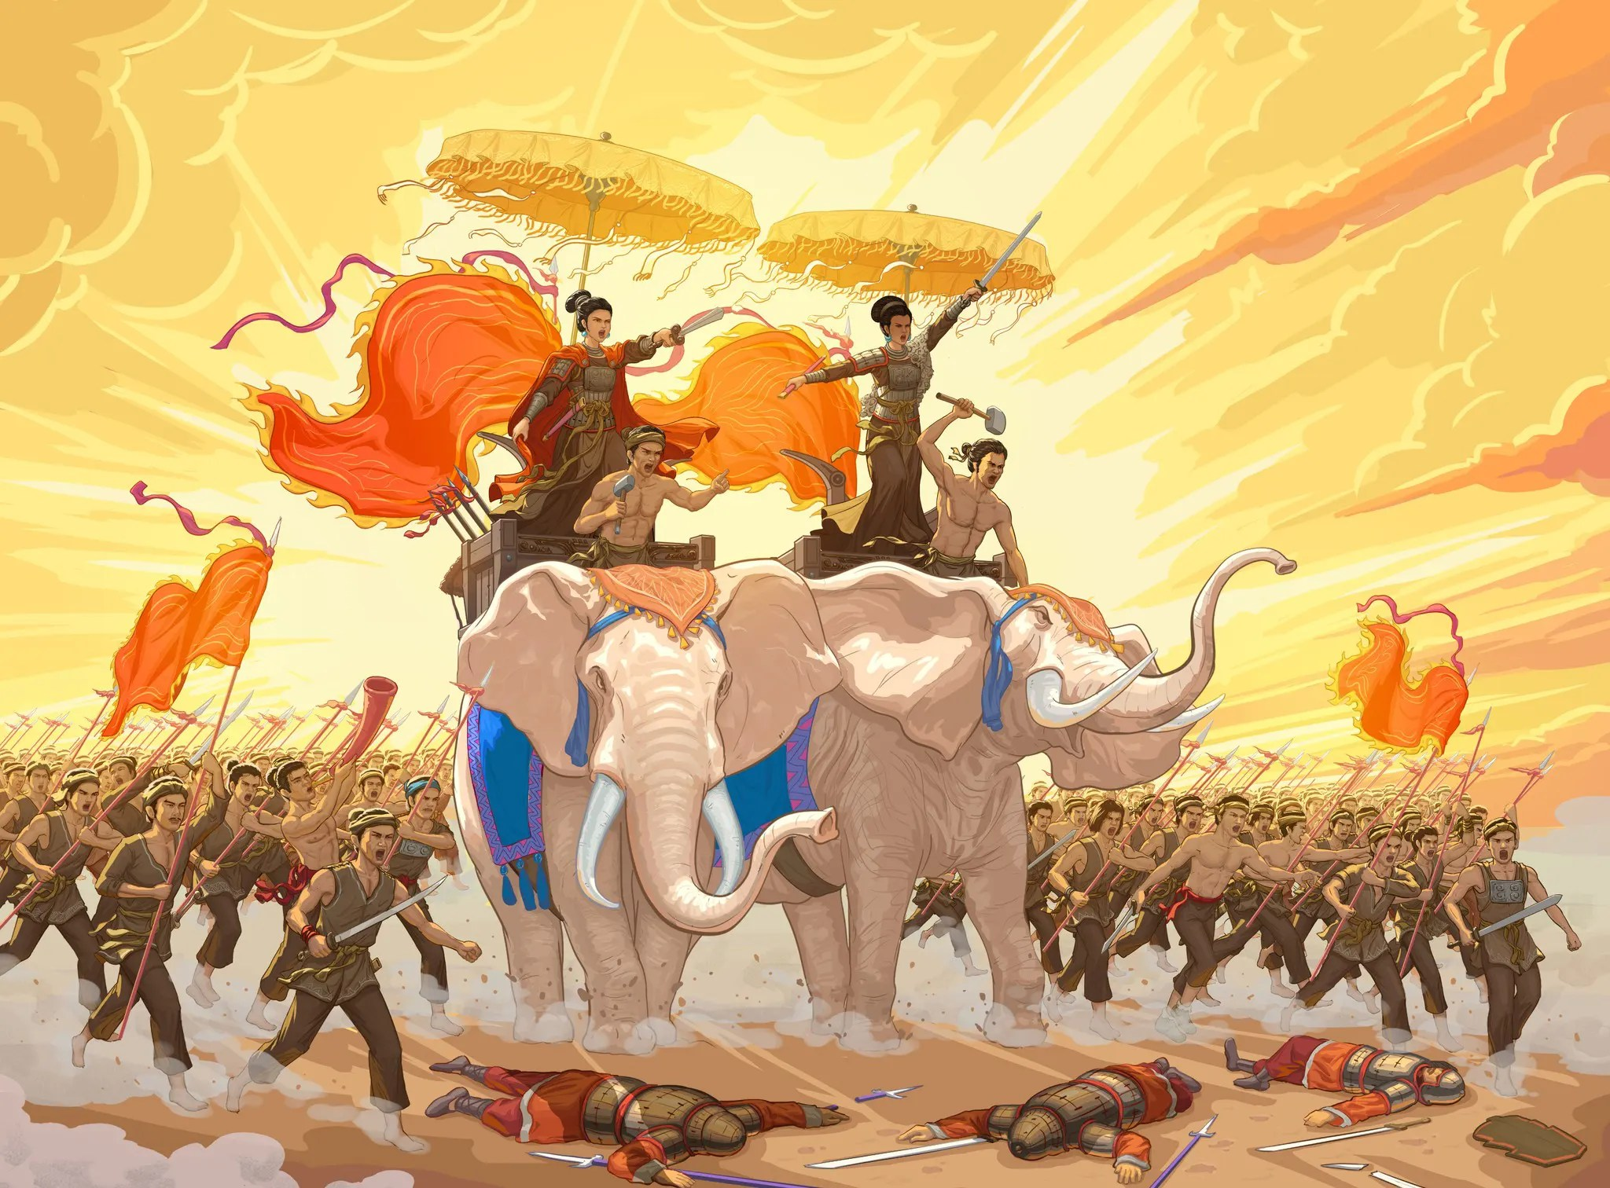
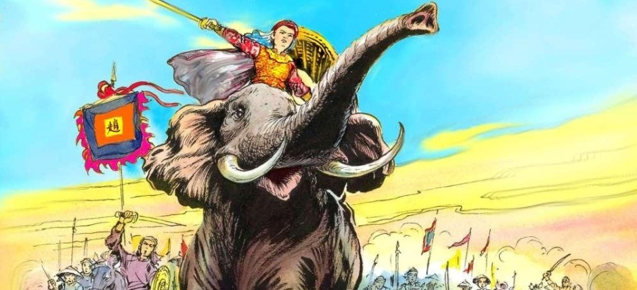
Một số cuộc đấu tranh tiêu biểu trong thời kì Bắc thuộc:
Khởi nghĩa Hai Bà Trưng
Khởi nghĩa Bà Triệu

Slide 7
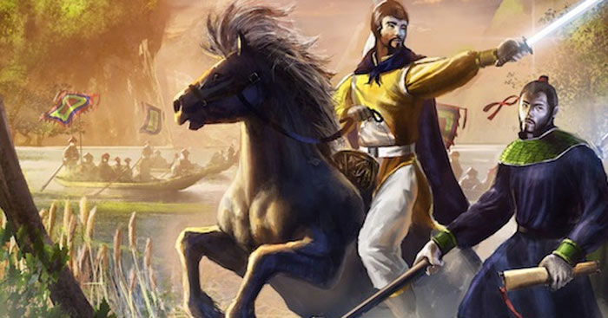
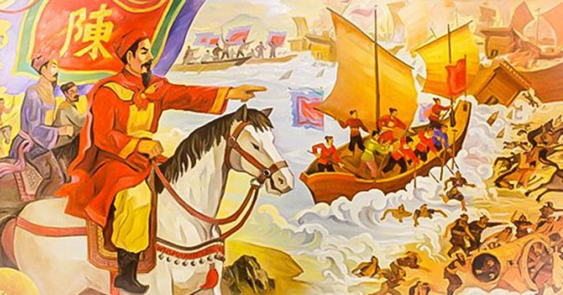
Một số cuộc đấu tranh tiêu biểu trong thời kì Bắc thuộc:
Khởi nghĩa Lý Bí
Khởi nghĩa Phùng Hưng

Slide 8
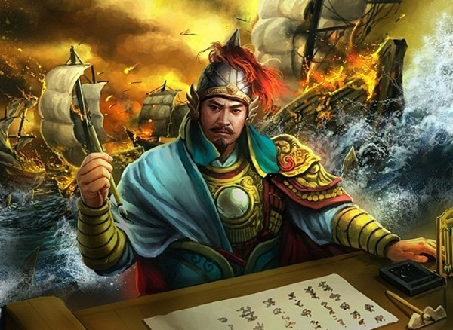
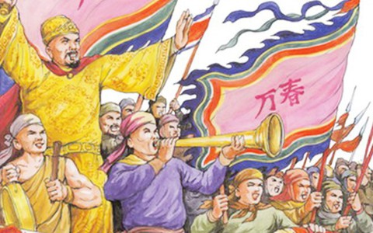
Một số cuộc đấu tranh tiêu biểu trong thời kì Bắc thuộc:
Khởi nghĩa Ngô Quyền
Khởi nghĩa Mai Thúc Loan

Slide 9
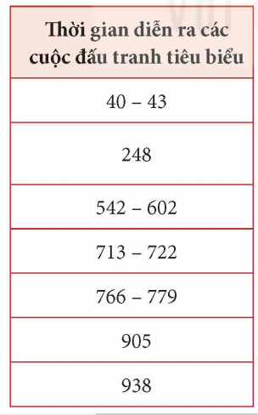
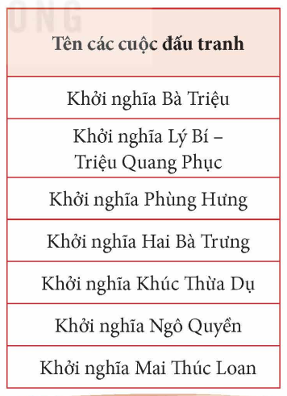
Nối tên các cuộc khởi nghĩa với mốc thời gian tương ứng

Slide 10
Các cuộc đấu tranh chống Bắc thuộc thể hiện tinh thần yêu nước, chống giặc ngoại xâm, ý chí tự chủ và tinh thần dân tộc của nhân dân ta.

Slide 11


Slide 12


Slide 13










